Slide 1
PHÒNG GIÁO DỤC & ĐÀO TẠO LONG BIÊN
TIẾNG VIỆT LỚP 1
BÀI 61: ong- ông- ung- ưng
GIÁO VIÊN:

Slide 2

ÔN BÀI CŨ

Slide 3


Slide 4
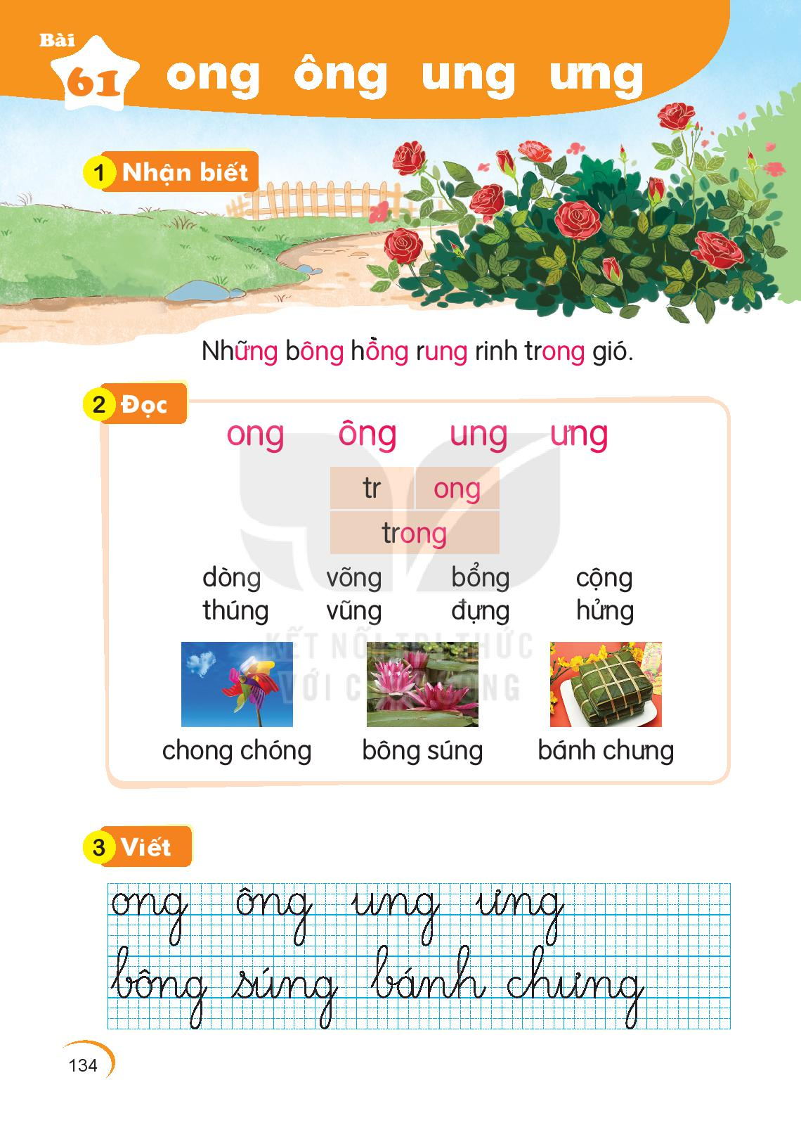
Bài 61:ong- ông- ung- ưng
Những bông hồng rung rinh trong gió.
ưng
ông
ông
ung
ong

Slide 5
ong
ng
ông
ng
ung
ng
ưng
ng
tr
ong
trong
dòng võng bổng cộng
thúng vũng đựng hửng

Slide 6

chong chóng
ong
ong
bông súng
ông
ung
ưng
bánh chưng

Slide 7
chong chóng
bông súng
bánh chưng

Slide 9


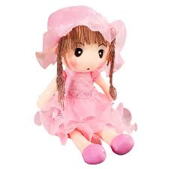

Slide 10

Viết bảng con

Slide 12


ong ông

Slide 13


ung ưng

Slide 14
Luyện viết vở

Slide 15


Slide 16
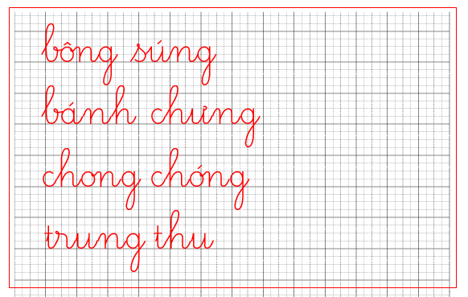

Slide 17
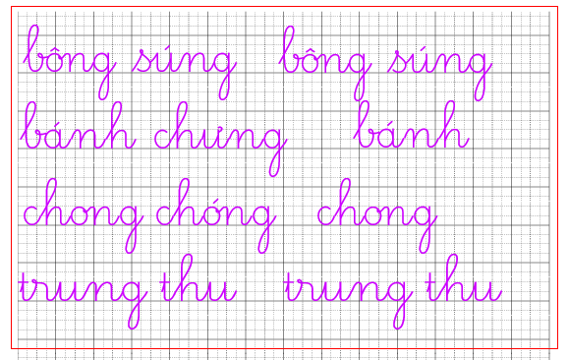

Slide 18
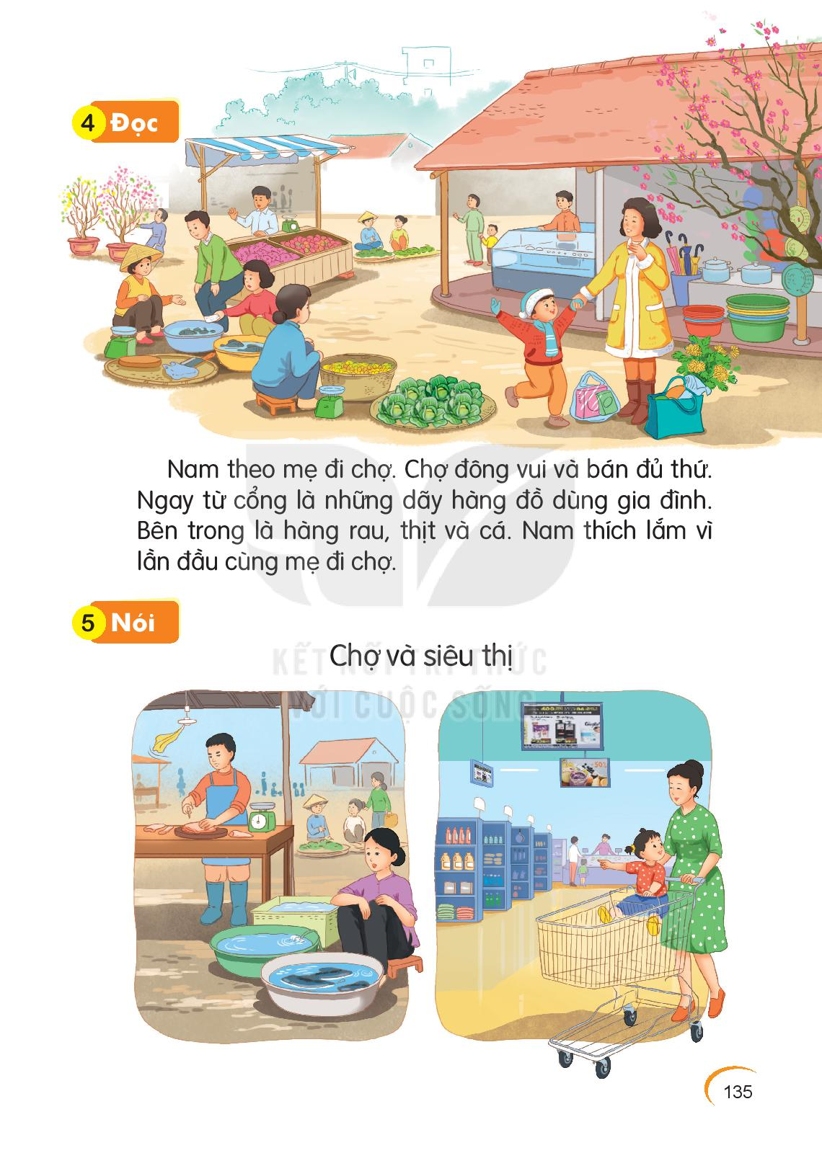
Nam theo mẹ đi chợ. Chợ đông vui và bán đủ thứ. Ngay từ cổng là những dãy hàng đồ dùng gia đình.
Bên trong là hàng rau, thịt và cá. Nam thích lắm vì lần đầu cùng mẹ đi chợ.

Slide 19
Nam theo mẹ đi chợ. Chợ đông vui và bán đủ thứ. Ngay từ cổng là những dãy hàng đồ dùng gia đình.
Bên trong là hàng rau, thịt và cá. Nam thích lắm vì lần đầu cùng mẹ đi chợ.
2
1
3
5
4

Slide 20
Chợ và siêu thị

Slide 21

Chúc các em chăm ngoan học giỏi

